Slide 1
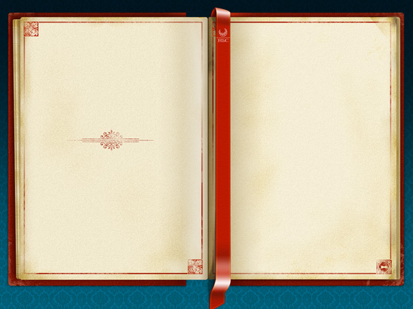
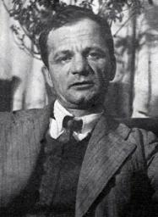
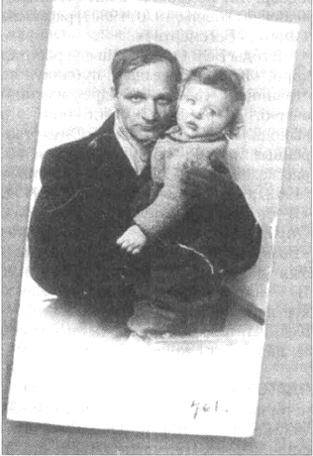
А.П.Платонов.
Страницы жизни и творчества

Slide 2
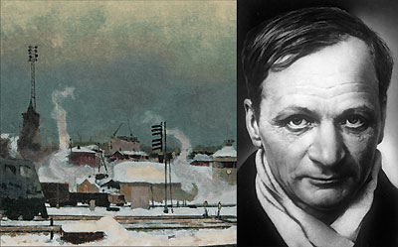
Андрей Платонович Климентов, которого читатель знает под фамилией Платонов, родился 28 (16) августа 1899 года. Однако традиционно его день рождения принято отмечать 1 сентября. Фамилию он сменил в 1920-х годах, образовав ее от имени отца, Платона Фирсовича Климентова, слесаря железнодорожных мастерских в слободе Ямской города Воронежа.
Мать А. Платонова, Мария Васильевна, дочь часового мастера, была домохозяйкой. Несмотря на хроническую нужду, она обладала незлобивым, кротким характером и вносила в семейные отношения доброту и сердечность.

Slide 3
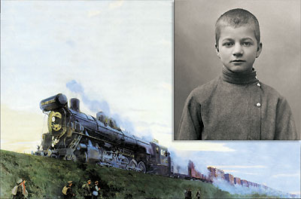
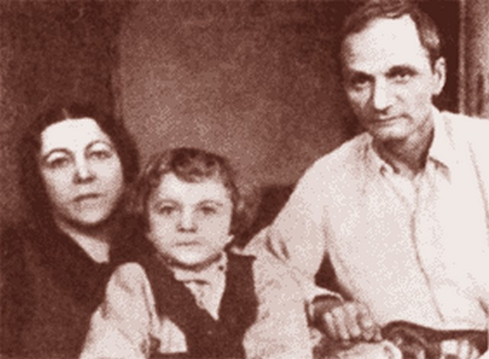
Учился Андрей сначала в церковно-приходской школе, затем в городском училище, а трудиться начал уже с тринадцати лет. "У нас семья была ... 10 человек, а я старший сын - один работник, кроме отца. Отец же ... не мог кормить такую орду", - писал он впоследствии в своих воспоминаниях.
В малолетстве он испытал и тяжесть нищенской сумы, и горечь безвозвратных утрат ( голодной смертью умерли младшие братья и сестры), участвовал в гражданской войне и строительстве новой деревни. Все эти «университеты» и образовали душу и разум Платонова с его болезненным неравнодушием к нужде и человеческому страданию. « Я жил и томился, - писал А Платонов в 1922 году жене и другу М.А.Платоновой, - потому что жизнь сразу превратила меня из ребенка во взрослого человека, лишая юности.»

Slide 4
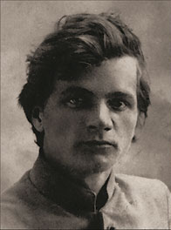
В 1918 году пошел учиться в Воронежский политехникум. Он работал инженером, мелиоратором, журналистом. Но учебу прервала Гражданская война, на которую он ушел в 1919 году. Тогда же Платонов начал писать. Первая его книга - сборник очерков "Электрификация", где утверждалась мысль, что "электрификация есть такая же революция в технике, с таким же значением, как Октябрь 1917 года."

Slide 5


В 1922 г. увидела свет его вторая книга — сборник стихов «Голубая глубина». В 1926 г. Платонов переехал в Москву. В 1927 г. книга «Епифанские шлюзы» сделала писателя известным. В 1928 г. были изданы сборники :«Луговые мастера» и «Сокровенный человек».

Slide 6
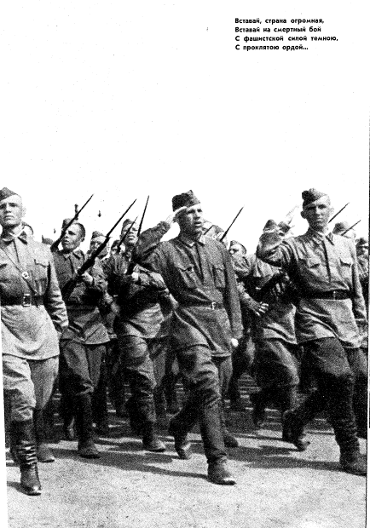
С лета 1942 года Платонов был фронтовым корреспондентом газеты «Красная звезда». Подолгу бывал Андрей Платонов на передовой, устраиваясь в блиндажах с командирами рот или батальонов. Изучал фронтовой быт, солдатский язык, окопные песни, частушки, шутки.
Вот что писал о нем сослуживец: « Во внешности Платонова было что-то от мастерового, рабочего человека, в силу необходимости ставшего солдатом, чтобы защитить свою Родину. Был он мягок и прост в обращении, умел найти слово для каждого – будь то генерал, солдат, старуха- крестьянка или ребенок. Говорил глуховатым, низким голосом, спокойно и ровно.

Slide 7
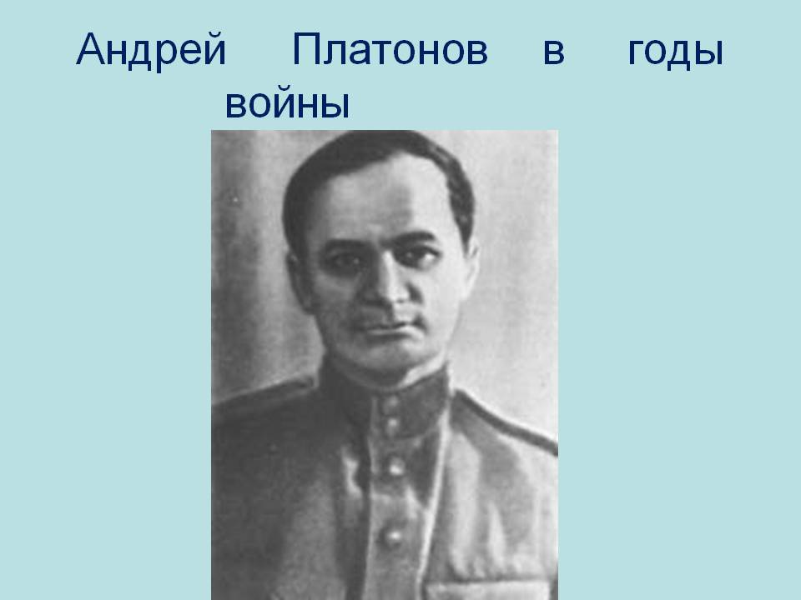
Но порою бывал и резок, колюч, всегда абсолютно нетерпим к фальши и хвастовству. Особенно душевно умел Платонов разговаривать с солдатами – тружениками войны… Когда случалось останавливаться на ночлег в крестьянской хате, Платонов проникался заботами хозяев: запросто нарубит дровец, подберет на дворе не у места брошенную лопату, достанет воды из колодца…»

Slide 8
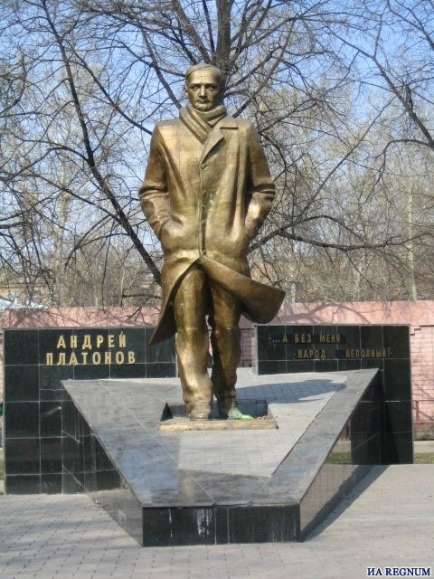
Умер Платонов 5 января 1951года от туберкулеза в московской квартире на Тверском бульваре, 25.
А. Платонов – самобытный писатель. Уже при жизни он выпустил 23 книги, некоторые из них были известны во всем мире.
Памятник на родине писателя в городе Воронеже

Slide 9




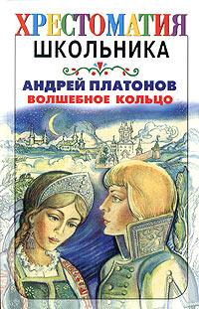
Книги А.П.Платонова
для детей

